Slide 1
Лекція 16. Організація потокового та автоматизованого виробництва

Slide 2
Тема 16.1. Характеристика потокового виробництва
Потокове виробництво - це така прогресивна форма організації виробничого процесу як в часі, так й в просторі, яка ґрунтується на ритмічній повторюваності узгоджених в часі основних і допоміжних операцій основного виробничого процесу, які виконуються на спеціалізованих робочих місцях, розташованих послідовно по ходу технологічного процесу.

Slide 3
Виробництву, яке організоване по потоковому методу, притаманні ознаки:
─ детальний розподіл процесів виробництва на відносно невеликі операції та тверде закріплення їх за робочими місцями;
─ чітке й однозначне визначення послідовності виконання операцій і розташування робочих місць по ходу технологічного процесу;
─ поштучна передача предметів праці з однієї операції на другу;
─ синхронізація тривалості операцій;
─ безперервність та замкнутість виробничого процесу.

Slide 4
Потокова лінія
Первісною ланкою потокового виробництва є потокова лінія - група робочих місць, на яких виробничий процес здійснюється відповідно характерним ознакам потокового виробництва.
Потокова лінія є виробничою дільницею, яка спеціалізована за предметною ознакою на випуску визначених виробів, з паралельним рухом предметів праці.
Організація потокових ліній пред’являє суворі вимоги до планування розміщення потокової лінії, до транспортних засобів, тари, яка використовуються.
В якості транспортних засобів потокових ліній використовуються транспортні склізи, жолоби, промислові роботи, універсальні маніпулятори тощо.

Slide 5
Тема 16.2. Класифікація потокових ліній.
Постійно-потокові однопредметні, або масово-потокові, на яких стало випускаються вироби чи вузли, частини виробів одного найменування в масовій кількості.
Постійно-потокові багатопредметні лінії, або серійно-потокові, на яких одночасно ведеться виготовлення декількох видів напівфабрикатів чи готових виробів різних найменувань, але схожих в конструктивному й технологічному відношенні.
Перемінно-потокові багатопредметні лінії-середньосерійні, на яких послідовно виготовляється декілька видів чи груп виробів.
Групові багатопредметні лінії характеризуються прямоточністю руху предметів праці. Спеціалізація робочих місць носить технологічний характер при великій кількості найменувань виробів.

Slide 6
Тема 16.3. Основні види конвеєрів у безперервно-потоковому виробництві.
Коли транспортні засоби тільки полегшують чи прискорюють переміщення виробів з одного робочого місця до другого, вони звуться транспортерами.
Коли ж транспортні засоби не тільки полегшують та прискорюють переміщення виробів, а й відіграють організуючу роль в потоці, тобто регулюють ритм роботи потокової лінії чи розподіляють предмети праці між робочими місцями, то вони звуться конвеєрами.

Slide 7
Рис. 16.1. Схема класифікації потокових ліній за основними ознаками.
Визначальна ознака | Можливі види потокових ліній
1.Ступінь спеціалізації-різноманітність номенклатури виробів (кількість найменувань)-тип потокового виробництва | Постійно-потокові одно предметні (масово-потокові) | Постійно- потокові багато-предметні (серійно-потокові) |  |  |  | Змінно-потокові багатопредметні (у середньо-серійному виробництві) |  | Групові багатопредметні
2. Ступінь безперервності процесу
 | Безперервні |  |  |  | Перервні (прямотокові)

Slide 8
3. Ступінь синхронізації операцій
 | Безперервно-потокові | Стаціонарно-потокові |  | Перервно-потокові
4. Спосіб підтримування ритму
 | Регламентований ритм |  | Вільний ритм
5.Засоби транспортування виробів
 | Конвейєри |  | Інші транспортні засоби

Slide 9
6.Характер руху конвейєра
 | Безперервний | Пульсуючий
7.Місце виконання операцій
 | Безпосередньо на конвейєрній стрічці | На стаціонарному робочому місці

Slide 11
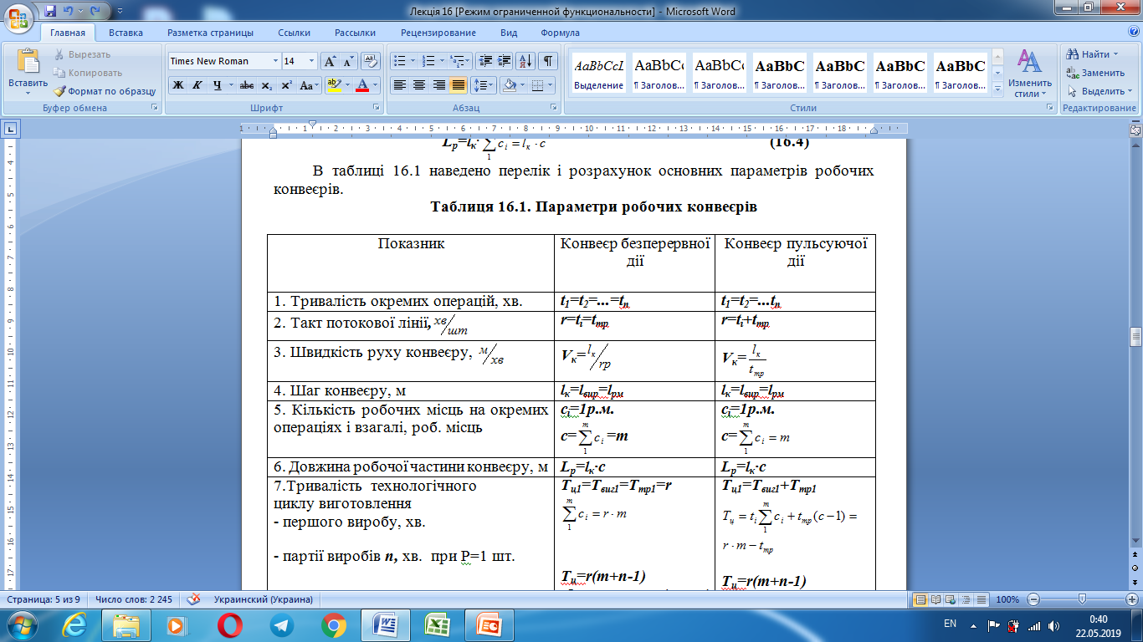

Slide 12
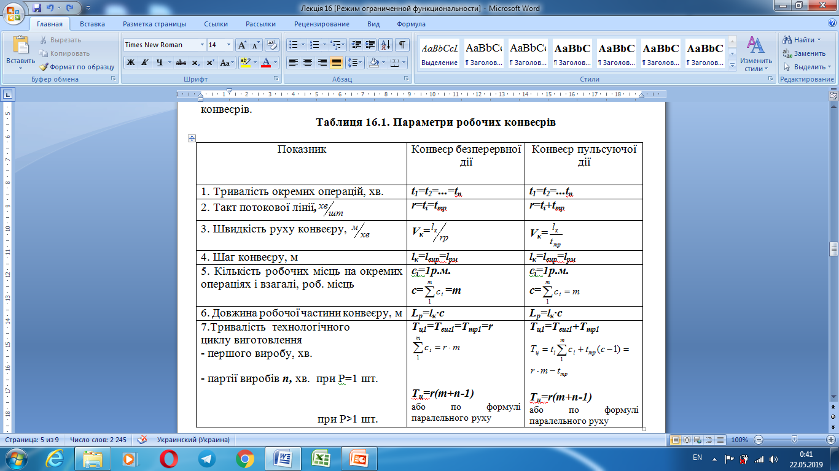

Slide 13
Тема 16.4. Типи автоматичних потокових ліній.
Автоматизоване виробництво – це вища форма автоматизації. Автоматизація виключає безпосередню участь людини в виробничому процесі. Робота машин і апаратів в даному випадку відбувається по заданій програмі, а робітник виконує наладку автоматичного обладнання, контроль його роботи , ліквідує відхилення від заданих режимів.

Slide 14
По характеру транспортування виробу, а також по наявності і розташуванню бункерних пристроїв розрізнюють п’ять основних типів автоматичних потокових ліній:
1.Прямоточні автоматичні лінії уявляють собою систему взаємопов’язаних автоматично діючих механізмів з безпосередньою передачею виробів з однієї робочої позиції на другу.
2. Потокові автоматичні лінії уявляють собою ту ж систему механізмів, але з поступовим переміщенням виробів по транспортеру.
3. Бункерні автоматичні лінії уявляють собою систему окремих автоматичних машин, які працюють незалежно одне від одного.
4. Бункерно-прямоточні автоматичні лінії складаються з декількох дільниць автоматично пов’язаних працюючих механізмів, які розділені бункерами.
5. Бункерно-поточні автоматичні лінії уявляють собою таку ж систему механізмів, що й бункерно-прямоточні.

Slide 15
Рис.16.3 Класифікація автоматичних потокових ліній
Класифікація
автоматичних потокових ліній
В залежності від ступеню спеціалізації
По числу одночасно оброблених предметів
зі штучною обробкою виробів
однопредметні
(масові)
з багатопредметною обробкою
багатопредметні (серійні)

Slide 16
Класифікація
автоматичних потокових ліній
По характеру транспортування напівфабрикатів на лінії
В залежності від необхідності переналагоджування
з безперервним рухом
непереналагоджуємі
переналагоджуємі
з періодичним рухом

Slide 17
Класифікація
автоматичних потокових ліній
По ступеню перекриття часу транспортування технологічним часом
По характеру кінематичного зв’язку
з неперекриваємим часом
з жорстким зв’язком (синхронні)
з перекриваємим часом (повністю чи частково)
з гнучким зв’язком (несинхронні) з бункерами-накопичувачами

Slide 18
Тема 16.5. Розрахунок автоматичних потокових ліній.
При проектуванні АПЛ виконується ряд розрахунків. В значній мірі їх склад відповідає розрахункам неавтоматичних потокових ліній. Поряд з тим є й деякі особливості, наприклад, розрахунковий такт, впродовж якого видається готовий напівфабрикат чи група напівфабрикатів, визначається за формулою:
r_{АПЛ} = t' _{ц} + t_{в.тр} + t_{тр} + t_{ф тр} , (16.6)
де r_{АПЛ} - розрахунковий такт АПЛ, хвилин;
t' _{ц} - тривалість циклу лімітуючого верстата чи агрегату, хвилин;
t_{в.тр} - час вивільнення транспортеру від фіксації, хвилин;
t_{тр} - час транспортування виробу, хвилин;
t_{ф тр} - час фіксації транспортера , хвилин.
Для автоматичних потокових ліній безперервної дії, на яких готові вироби видаються не періодично, а безперервно,
t_{в.тр} = 0 і t_{ф тр}= 0.

Slide 19
Штучна продуктивність верстатної автоматичної лінії дорівнює:
* для однопотокової лінії
N_{ф} = · η_{е} (16.8)
де N_{ф} - годинна продуктивність АПЛ, шт./год.;
r_{АПЛ} - розрахунковий такт АПЛ, хвилин;
η_{е} - експлуатаційний коефіцієнт, який враховує технічне і організаційне обслуговування та інші витрати часу , хвилин.
*для багатопотокової лінії
N_{ф} = Р_{АПЛ} · η_{е} (16.9)
де Р_{АПЛ} –кількість потоків на лінії.

Slide 20
Тема 16.6. Організаційні основи гнучкого автоматизованого виробництва (ГАВ)
Технічну базу гнучкої автоматизованої системи уявляють обладнання з числовим програмним управлінням, промислові роботи , спеціальні транспортні засоби і автоматизовані системи управління технологічними процесами.

Slide 21
В процесі проектування ГАВ повинні вирішуватися наступні організаційні задачі:
1) добір номенклатури деталей, які будуть оброблюватись на дільницях гнучкої автоматизації;
2) формування раціональної виробничої структури цехів і дільниць, які забезпечують інтеграцію основних, допоміжних і обслуговуючих процесів;
3) проектування системи технологічного і організаційного обслуговування дільниць гнучкої автоматизації ;
4) проектування системи ремонтного обслуговування обладнання;
5) проектування системи організації технічного контролю якості продукції.

